Slide 1
数据库原理与技术
刘瑞
82338083
lr@buaa.edu.cn

Slide 2
课程目标
了解，并掌握数据库系统的基本概念，原理和方法。
掌握关系数据模型及关系数据语言，能熟练应用SQL语言表达各种数据操作。
掌握数据库设计的理论和方法，初步具备使用、开发数据库应用系统的能力。
了解当前数据库领域研究的主要内容，为将来从事数据库及其相关领域的研究和开发打下基础。
北京航空航天大学软件开发环境重点实验室

Slide 3
主要参考书
数据库系统概论（第五版） 萨师煊 王珊 高等教育出版社
数据库系统导论 C.J.Date 机械工业出版社
数据库系统概念 Abraham Sliberschatz等 机械工业出版社
数据库系统原理 李建中 王珊 电子工业出版社 1998
北京航空航天大学软件开发环境重点实验室

Slide 4
第一章 数据库系统概述

Slide 5
信息
信息是指现实世界事物的存在方式或运动状态的反映。具体地说，信息是一种已经被加工为特定形式的数据，这种数据形式对接收者来说是有意义的，而且对当前和将来的决策具有明显的或实际的价值。在信息社会中，信息是一种资源，其重要性可以与物质和能量相提并论。
北京航空航天大学软件开发环境重点实验室

Slide 6
数据
数据是将现实世界中的各种信息记录下的、可以识别的符号，是信息的载体，信息的具体表示形式。数据可用多种不同的形式来表示一种同样的信息，信息不随它的数据形式不同而改变。
数据的表现形式多种多样，不仅有我们熟知的数字和文字，还可以有图形、图像、声音等形式。
北京航空航天大学软件开发环境重点实验室

Slide 7

信息与数据
信息与数据的联系
  数据是信息的符号表示，或称载体；
  信息是数据的内涵，是数据的语义解释。
  数据是符号化的信息。
  信息是语义化的数据。
例，一幅图像
  数据——彩色位图点阵
  信息——微软产品
北京航空航天大学软件开发环境重点实验室

Slide 8

数据的价值

Slide 9
数据处理
数据处理实际上就是利用计算机进行数据处理的过程。该过程包括：数据的采集、整理、编码和输入，有效地把数据组织到计算机中，由计算机系统对数据进行一系列的加工、储存、合并、分类、计算、检索、传输、输出等操作过程。其目的是从大量原始数据中抽取和推导出对人们有价值的信息，以作为行动和决策的依据。
北京航空航天大学软件开发环境重点实验室

Slide 10
数据库
所谓数据库是长期储存在计算机内的、有组织的、可共享的数据集合。数据库中的数据按一定的数据模型组织、存储和描述，由DBMS统一管理，多用户共享。
北京航空航天大学软件开发环境重点实验室

Slide 11
数据库管理系统
是一个通用的软件系统，由一组计算机程序构成。它能够对数据库进行有效的管理，并为用户提供了一个软件环境，方便用户使用数据库中的信息。
北京航空航天大学软件开发环境重点实验室

Slide 12
数据库管理系统
数据定义功能
数据组织、存储和管理
数据操纵功能
数据库的运行管理功能
数据库的建立和维护功能
其他功能
北京航空航天大学软件开发环境重点实验室

Slide 13
数据库系统
数据库系统是指一个计算机存储记录的系统。即，它是一个计算机系统，该系统的目标是存储信息并支持用户检索和更新所需要的信息。它通常由数据库，软件，硬件，用户几个部分组成。
北京航空航天大学软件开发环境重点实验室

Slide 14
数据管理的三个阶段
60年代后期开始
数据库系统阶段
50年代后期-60年代中期
文件系统阶段
50年代中期以前
人工管理阶段
北京航空航天大学软件开发环境重点实验室

Slide 15
人工管理阶段
背景：
  计算机主要用于科学计算。
  外存只有磁带、卡片、纸带等，没有磁盘等直接存取设备。
  没有操作系统，没有数据管理软件。
北京航空航天大学软件开发环境重点实验室

Slide 16
人工管理阶段（续I）
特点：
  数据不保存
  应用程序管理数据
  数据不共享
  数据不具有独立性
北京航空航天大学软件开发环境重点实验室

Slide 17
人工管理阶段（续II）
应用程序1
数据1
应用程序2
数据2
…
…
应用程序n
数据n
北京航空航天大学软件开发环境重点实验室

Slide 18
文件系统阶段
背景：
  计算机不但用于科学计算，还用于管理。
  外存有了磁盘、磁鼓等直接存取设备。
  有了专门管理数据的软件，一般称为文件系统。
北京航空航天大学软件开发环境重点实验室

Slide 19
文件系统阶段（续I）
特点：
  数据以文件的形式长期保存。文件形式多样化（索引文件、链接文件、直接存取文件、倒排文件等）。
  一个数据文件对应一个或几个用户程序，还是面向应用的，具有一定的共享性。
  由文件系统管理数据。通过文件系统提供存取方法，支持对文件的基本操作（增、删、改、查等），用户程序不必考虑物理细节。数据的存取基本上以记录为单位。
  数据与程序有一定的独立性，因为文件的逻辑结构与存储结构由系统进行转换，数据在存储上的改变不一定反映在程序上。
北京航空航天大学软件开发环境重点实验室

Slide 20
文件系统阶段（续II）
应用程序1
数据1
应用程序2
文件系统
数据2
应用程序n
数据n
北京航空航天大学软件开发环境重点实验室

Slide 21
文件系统阶段的缺点
数据冗余和不一致
数据访问困难
数据孤立
数据独立性差
北京航空航天大学软件开发环境重点实验室

Slide 22
文件系统阶段的缺点（续I）
完整性问题
原子性问题
并发访问异常
安全性问题
北京航空航天大学软件开发环境重点实验室

Slide 23
数据库系统阶段
背景：
  大规模数据管理。计算机管理的数据量大，关系复杂，共享性要求强（多种应用、不同语言共享数据）。
  外存有了大容量磁盘，光盘。
  软件价格上升，硬件价格下降，编制和维护软件及应用程序成本相对增加，其中维护的成本更高。
北京航空航天大学软件开发环境重点实验室

Slide 24
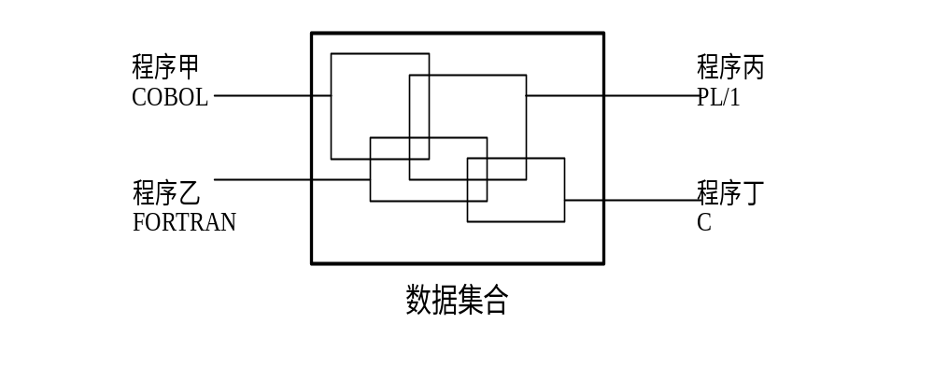
数据库系统阶段（续I）
数据库观点：数据不是依赖于处理过程的附属品，而是现实世界中独立存在的对象。
北京航空航天大学软件开发环境重点实验室

Slide 25
数据库系统阶段（续II）
应用程序1
数据库
应用程序2
DBMS
…
应用程序n
北京航空航天大学软件开发环境重点实验室

Slide 26
数据库系统的特点
面向全组织的结构化。
  支持全企业的应用而不是某一个应用。
  通过统一的结构来描述数据及数据之间客观存在的本质联系，这是数据库系统的主要特征之一，是与文件系统的根本差别。
北京航空航天大学软件开发环境重点实验室

Slide 27
数据库系统的特点（续I）
数据集成与共享，可控冗余度
  数据面向整个系统，而不是面向某一应用，数据集中管理，并可以被多个用户和多个应用程序所共享。
  数据共享可以减少数据冗余，节省存储空间，减少存取时间，并避免数据之间的不相容性和不一致性。
  每个应用选用数据库的一个子集，只要重新选取不同子集或者加上一小部分数据，就可以满足新的应用要求，这就是易扩充性。
  根据应用的需要，可以控制数据的冗余度。
北京航空航天大学软件开发环境重点实验室

Slide 28
数据库系统的特点（续II）
数据独立性好
  数据与程序相对独立，把数据库的定义和描述从应用程序中分离出去。描述又是分级的（全局逻辑、局部逻辑、存储），数据的存取由系统管理，用户不必考虑存取路径等细节，从而简化了应用程序。
  数据独立性：当数据的结构发生变化时，通过系统提供的映象（转换）功能，使应用程序不必改变。它包括数据的物理独立性和逻辑独立性。
北京航空航天大学软件开发环境重点实验室

Slide 29
数据库系统的特点（续III）
统一的控制机制。
  数据的安全性控制（Security）
    保护数据以防止不合法的使用所造成的数据泄露和破坏。
    措施：用户标识与鉴定，存取控制。
  数据的完整性控制（Integrity）
    数据的正确性、有效性、相容性。
    措施：完整性约束条件定义和检查。
北京航空航天大学软件开发环境重点实验室

Slide 30
数据库系统的特点（续IV）
  并发控制（Concurrency）
    对多用户的并发操作加以控制、协调，防止其互相干扰而得到错误的结果并使数据库完整性遭到破坏。
    措施：封锁。
  数据库恢复（Recovery）
    将数据库从错误状态恢复到某一已知的正确状态，防止数据丢失和损害，保证数据的正确性。
北京航空航天大学软件开发环境重点实验室

Slide 31
数据模型
模型是现实世界特征的模拟和抽象。数据模型则是现实世界数据特征的抽象。数据模型应满足三个方面的要求：
  能比较真实地模拟现实世界；
  容易为人理解；
  便于在计算机上实现。
北京航空航天大学软件开发环境重点实验室

Slide 32
数据模型的分类
概念数据模型
  按用户的观点来对数据和信息建模。用于组织信息世界的概念，表现从现实世界中抽象出来的事物以及它们之间的联系。这类模型强调其语义表达能力，概念简单、清晰，易于用户理解。它是现实世界到信息世界的抽象，是用户与数据库设计人员之间进行交流的语言。如E-R模型。
例：学生选修课程
姓名
学号
系别
课程名
先修课
主讲老师
学生
m
选修
n
课程
成绩
北京航空航天大学软件开发环境重点实验室

Slide 33
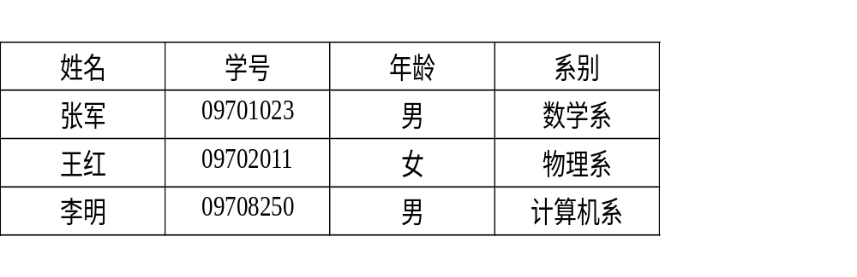
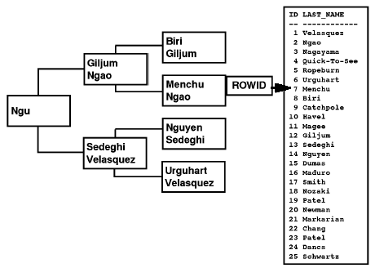
数据模型的分类（续I）
逻辑数据模型
  从计算机实现的观点来对数据建模。是信息世界中的概念和联系在计算机世界中的表示方法。一般有严格的形式化定义，以便于在计算机上实现。如层次模型、网状模型、关系模型、面向对象模型。
物理数据模型
  从计算机的物理存储角度对数据建模。是数据在物理设备上的存放方法和表现形式的描述，以实现数据的高效存取。如索引，HASH文件等等。
北京航空航天大学软件开发环境重点实验室

Slide 34

数据抽象
北京航空航天大学软件开发环境重点实验室

Slide 35
数据模型的组成要素
数据模型是实现数据抽象的主要工具。它包括以下组成部分：
  数据结构：描述系统的静态特性，是所研究的对象类型的集合。包括：
    数据本身：类型、内容、性质。如网状模型中的数据项、记录，关系模型中的域、属性，关系等。
    数据之间的联系：例如网状模型中的系型（Set Type）
  在数据库系统中一般按数据结构的类型来命名数据模型。
北京航空航天大学软件开发环境重点实验室

Slide 36
数据模型的组成要素（续I）
  数据操作
    是对系统动态特性的描述，用于描述施加于数据之上的各种操作，即对数据库中对象的实例允许执行的操作的集合，包括操作及操作规则。一般有检索、更新（插入、删除、修改）操作。数据模型要定义操作含义、操作符号、操作规则，以及实现操作的语言。
  数据的约束条件
    数据的约束条件是完整性规则的集合，规定数据库状态及状态变化所应满足的条件，以保证数据的正确、有效、相容。
北京航空航天大学软件开发环境重点实验室

Slide 37
概念数据模型的主要概念
实体(Entity)：
  客观存在并可相互区分的事物叫实体。实体可以是具体的人、事、物，也可以是抽象的概念或联系。如一个学生、一次选课、老师与系的工作关系。
属性(Attribute)：
  实体所具有的某一特性。一个实体可以由若干个属性来刻画。例如，学生实体可由学号、姓名、性别，出生年份、系、年级等组成。
域(Domain)：
  属性的取值范围。例如，性别的域为（男、女），月份的域为１到１２的整数。
北京航空航天大学软件开发环境重点实验室

Slide 38
概念数据模型的主要概念（续I）
实体型(Entity Type)：
  具有相同属性的实体必然具有共同的特征和性质，因此用实体名与其属性名集合来抽象和刻画同类实体，称为实体型。例，学生（学号、姓名、年龄、性别、系、年级）就是一个实体型。
  注意实体型与实体（值）之间的区别，后者是前者的一个特例。如(9808100，王平，21，男，计算机系，2)是一个实体。
实体集(Entity Set)：
  同型实体的集合称为实体集。
  如全体学生。
北京航空航天大学软件开发环境重点实验室

Slide 39
概念数据模型的主要概念（续II）
码(Key)：
  能唯一标识实体的属性集称为码。
  如学号是学生实体的码。
联系(Relationship)：
  在现实世界中，事物内部以及事物之间存在着联系，这些联系在信息世界中反映为实体（型）内部的联系和实体（型）之间的联系。实体内部的联系通常是指组成实体的各属性之间的联系，实体之间的联系通常是指不同实体集之间的联系。
  如学生与老师间的授课关系，学生与学生间有班长关系。
北京航空航天大学软件开发环境重点实验室

Slide 40
概念数据模型的主要概念（续III）
  联系也可以有属性，如学生与课程之间有选课联系，每个选课联系都有一个成绩作为其属性。
  同类联系的集合称为联系集。
联系的种类
  可以有一对一的（1:1），一对多的（1:m），多对多的（m:n）几种情况。
    一对一：
    如果对于实体集A中的每一个实体，实体集B中至多有一个（也可以没有）实体与之联系，反之亦然，则称实体集A与实体集B具有一对一联系。即为1：1。如一个班级只有一个正班长，一个正班长只在一个班中任职，则班级和班长之间存在一对一联系。
北京航空航天大学软件开发环境重点实验室

Slide 41
概念数据模型的主要概念（续IV）
    一对多：
    如果对于实体集A中的每一个实体，实体集B中有n个实体（n≥0） 与之联系，反之，对于实体集B中的每一个实体，实体集A中至多只有一个实体与之联系，则称实体集A与实体集B有一对多联系，记为1：n。如一个班级有若干学生，每个学生只在一个班级中学习，则班级和学生是一对多联系。
    多对多：
    如果对于实体集A中的每一个实体，实体集B中有n个实体（n≥0） 与之联系，反之，对于实体集B中的每一个实体，实体集A中也有m个实体（m≥0）与之联系，则称实体集A与实体集B有多对多联系，记为m：n。如一门课由若干学生选修，一个学生可以选修多门课，则课程和学生是多对多联系。
实际上，一对一是一对多的特例，而一对多又是多对多的特例。
北京航空航天大学软件开发环境重点实验室

Slide 42
概念数据模型的主要概念（续V）
一般地，两个以上的实体型之间也存在着一对一、一对多、多对多联系。
同一个实体集内的各实体间也可以存在着一对一、一对多、多对多联系。
北京航空航天大学软件开发环境重点实验室

Slide 43
概念数据模型（E/R）
例：学生选修课程
用椭圆表示实体的属性
姓名
学号
系别
课程名
先修课
主讲老师
学生
m
选修
n
课程
用无向边把实体与其属性连接起来
联系的
数量
将参与联系的实体用线段连接
成绩
用矩形表示实体型，在框内写上其名称
用菱形表示实体间的联系
北京航空航天大学软件开发环境重点实验室

Slide 44
最常用的逻辑数据模型
层次模型
网状模型
关系模型
面向对象模型
北京航空航天大学软件开发环境重点实验室

Slide 45
层次模型
用树结构表示实体之间联系的模型叫层次模型。
树由节点和连线组成，结点代表实体型，连线表示两实体型间的一对多联系。
树有以下特性：
  每棵树有且仅有一个结点无双亲结点，此结点称为树的根（Root）。
  树中的其它结点都有且仅有一个双亲结点。
代表产品：
  IBM的IMS数据库，1968年研制成功。
北京航空航天大学软件开发环境重点实验室

Slide 46
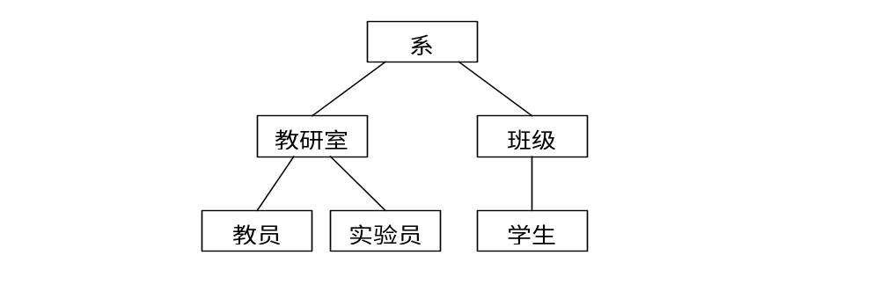
层次模型（续I）
北京航空航天大学软件开发环境重点实验室

Slide 47
层次模型（续II）
优点：
  结构简单，易于实现。
  较好的性能。
  良好的完整性支持。
缺点：
  难以描述现实世界中非层次性的联系。
  子结点的存取只能通过双亲结点来进行。
  层次命令趋向程序化。
北京航空航天大学软件开发环境重点实验室

Slide 48
网状模型
是一个满足下列条件的有向图：
  可以有一个以上的结点无双亲结点。
  至少有一个结点有多于一个的双亲结点。
DBTG报告：
  1969年，由美国CODASYC（Conference On Data System Language，数据系统语言协商会）下属的DBTG（Data Base Task Group）组提出，确立了网状数据库系统的概念、方法、技术。
北京航空航天大学软件开发环境重点实验室

Slide 49
网状模型
科室
医生
病房
病人
北京航空航天大学软件开发环境重点实验室

Slide 50
网状模型（续II）
特点：
  能够更为直接地描述现实世界。
  具有良好的性能。
缺点：
  结构复杂，不利最终用户掌握
  其DDL，DML语言复杂，用户不易使用。
北京航空航天大学软件开发环境重点实验室

Slide 51
关系模型
用二维表来表示实体及其相互联系
北京航空航天大学软件开发环境重点实验室

Slide 52
关系模型（续I）
优点：
  建立在严格的数学概念基础上。
  简单，表的概念直观，用户易理解。
  概念单一，实体和实体之间的联系都用关系表示。
  存取路径对用户透明，具有更高的数据独立性和更好的安全保密性，也简化了程序员的工作和数据库开发建立的工作。
缺点：
  性能往往不如非关系数据模型
北京航空航天大学软件开发环境重点实验室

Slide 53
数据库系统的模式
型与值
  型是指对某一类数据的结构和属性的说明，值是型的一个具体赋值。
模式：
  是对数据库中全体数据的逻辑结构和特征的描述，它仅仅涉及到型的描述，不涉及到具体的值。模式的一个具体值称为模式的一个实例。同一个模式可以有很多实例。模式是相对稳定的，而实例是相对变动的，因为数据库的数据是在不断更新的。模式反映的是数据的结构及其联系，而实例反映的是数据库某一时刻的状态。
北京航空航天大学软件开发环境重点实验室

Slide 54
数据库系统的模式（续I）
模式的分级：
  为了提高数据的物理独立性和逻辑独立性，使数据库的用户观点，即用户看到的数据库，与数据库的物理方面，即实际存储的数据库区分开来，数据库系统的模式是分级的。
数据库系统三级模式结构：
  CODASYL（Conference On Data System Language,美国数据系统语言协商会）提出 概念模式、外模式、存储模式三级模式的概念。三级模式之间有两级映象。
北京航空航天大学软件开发环境重点实验室

Slide 55
数据库系统的模式（续II）
应用A
应用B
应用C
应用D
应用E
外模式1
外模式2
外模式3
外模式/ 模式映象
模式
模式/内模式映象
内模式
数据库
北京航空航天大学软件开发环境重点实验室

Slide 56
数据库系统的模式（续III）
外模式(Sub-Schema)：
  用户的数据视图。是数据的局部逻辑结构，模式的子集。
模式(Schema)：
  所有用户的公共数据视图。是数据库中全体数据的全局逻辑结构和特性的描述。
内模式(Storage Schema)：
  又称存储模式。数据的物理结构及存储方式。
北京航空航天大学软件开发环境重点实验室

Slide 57
数据库系统的模式（续IV）
外模式/模式映象：
  定义某一个外模式和模式之间的对应关系，映象定义通常包含在各外模式中。当模式改变时，修改此映象，使外模式保持不变，从而应用程序可以保持不变，称为逻辑独立性。
模式/内模式映象：
  定义数据逻辑结构与存储结构之间的对应关系。存储结构改变时，修改此映象，使模式保持不变，从而应用程序可以保持不变，称为物理独立性。
北京航空航天大学软件开发环境重点实验室

Slide 58
数据库系统的组成部分
数据库
  全组织的日常运营所需要的各种数据,包括目标数据（数据本身）及描述数据（对数据的说明信息）
软件
  数据库管理系统（DBMS）
  支持DBMS运行的操作系统
  具有与数据库接口的高级语言及其编译系统
  应用开发工具
  为特定应用环境开发的数据库应用系统
北京航空航天大学软件开发环境重点实验室

Slide 59
数据库系统的组成部分（续I）
硬件
  足够的内存，以运行OS，DBMS，以及应用程序和提供数据缓存。
  足够的存取设备如磁盘，提供数据存储和备份
  足够的I/O能力和运算速度，保证较高的性能。
  其他设备
北京航空航天大学软件开发环境重点实验室

Slide 60
数据库系统的组成部分（续II）
用户
  数据库管理员
  系统分析员和数据库设计者
  应用程序员
  最终用户
    偶然用户
    简单用户
    复杂用户
北京航空航天大学软件开发环境重点实验室

Slide 61
数据库系统的组成部分（续III）
DBA职责：
  决定数据库中的信息内容和结构
  决定数据库的存储结构和存取策略
  定义数据的安全性要求和完整性约束条件
  监控数据库的使用和运行
  数据库的改进和重组重构
北京航空航天大学软件开发环境重点实验室

Slide 62
数据库系统的软硬件层次
PB,VB,VC
DELPHI
应用系统
Oracle,Db2,
Sybase,
SQL Server,
Informix
应用开发工具软件
DBMS，编译系统
操作系统
硬件
北京航空航天大学软件开发环境重点实验室

Slide 63
DBMS的管理层次
DDL, DML,
查询计算引擎
应用层
事务，日志，
封锁，存取路径
语言翻译处理层
数据存取层
缓冲区
数据存储层
操作系统
数据文件，数据字典，
索引，统计数据
数据库
北京航空航天大学软件开发环境重点实验室

Slide 64
DBMS的主要功能
数据库定义功能
  提供DDL语言（Data Description Language）描述外模式、模式、内模式（源模式）。
  模式翻译程序把源模式翻译成目标模式，存入数据字典中。
数据字典
目标模式
源模式
模式翻译程序
北京航空航天大学软件开发环境重点实验室

Slide 65
DBMS的主要功能（续I）
数据存取功能
  提供DML语言（Data manipulation language）对数据库进行检索、插入、修改、删除。
  DML类型
    宿主型：DML不独立使用，嵌入到高级语言（主语言）程序中使用。
    自含型：独立使用，交互式命令方式。
  DBMS控制并执行DML语句
    宿主型：有预编译和增强编译两种方式。
    自含型：解释执行。
北京航空航天大学软件开发环境重点实验室

Slide 66
DBMS的主要功能（续II）
数据库运行管理
  并发控制、存取控制、完整性约束条件检查和执行，日志组织和管理，事务管理和自动恢复。
数据组织、存储和管理
  用户数据、索引、数据字典的组织、存储和管理，包括文件结构、存取方式、数据之间的联系的实现等。
数据库的建立和维护功能
  数据的装入、转换、卸出，数据库的转储、恢复、性能监视和分析等。
北京航空航天大学软件开发环境重点实验室

Slide 67
数据库技术的发展
第一代数据库系统
  70年代的层次和网状数据库系统。
  代表：1969年IBM研制的IMS。
  60年代末，70年代初CODASYL给出的DBTG报告。
第二代数据库系统
  1970年IBM San Jose实验室研究员E.F.Codd提出关系模型
  代表：IBM开发的System R和加州大学Berkley分校开发的INGRES。
北京航空航天大学软件开发环境重点实验室

Slide 68
数据库技术的发展 （续I）
第三代数据库系统
  面向对象数据库
  数据库技术与其他学科的内容相互结合
  面向应用领域的数据库技术研究
北京航空航天大学软件开发环境重点实验室

Slide 69
数据库技术的研究领域
数据库管理软件的研制
数据库设计
数据库理论
北京航空航天大学软件开发环境重点实验室

